Slide 1
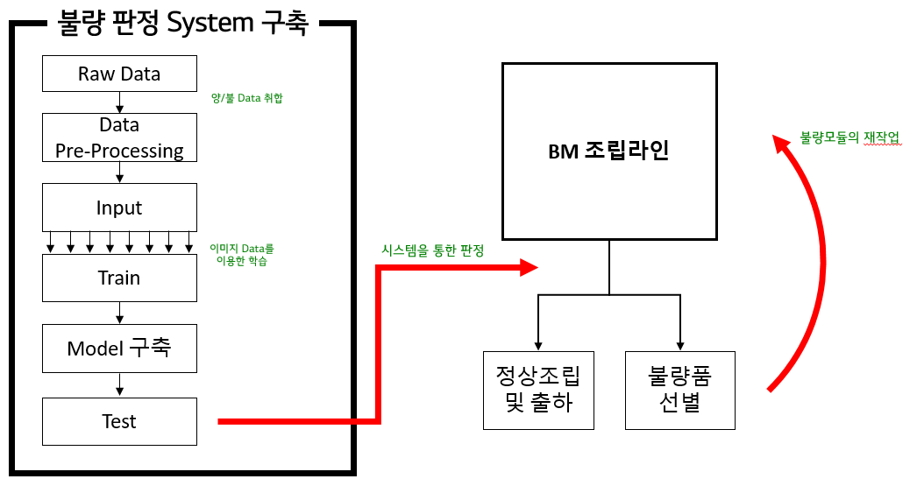
DX 과제 등록서
과제명
AI(이미지분석)을 이용한 모듈 배면 부자재 점검
실행
조직
성명
팀명
유병천 팀장 / 원종권 선임 / 임지원 연구원
TV UHD1 Project
고객가치
기업가치
Data 활용
BM사 모듈 조립 후 진행하는 모듈 배면 부자재 부착 검사를 도면 Matching을 이용한 자동화 System으로 개선하여 BM사의 품질/생산성 향상 및 업무효율화에 기여함
DX for Customer
DX for Company
KPI
불량 판정의 자동화를 통해 BM사 작업자 감축 불량 검출 정확도 향상 및 판정 시간 단축 DX기반 일하는 문화의 BM사 확대 전개
추진
일정
’22
’23
‘24
‘25
10
1
6
6
1
3
9
BM사 공정
현황 점검
필요 Data
수집
초기 판정
모델 구현
모델 검증 및
개선활동
BM사 평가
및 최적화
모델
확대검증
시스템 및
설비 구축
Global
수평전개
내용
세부실행 항목 및 완료 조건 | 이행 현황 및 이슈
BM사 모듈조립 후 진행하는 외관검사를 통한 부자재류 누락 검출을 육안 검출방식에서 도면과의 이미지 Matching을 통한 비교 분석 방식을 통해 자동적으로 불량을 검출해 낼 수 있는 시스템을 구축 System 전개도 완료조건 : 모듈 부자재 누락 검출 자동 판정 모델 구축 모듈의 부자재(Tape)에 대한 검출 → 향후 Screw, Pad류 등 판정 항목에 대한 추가 발굴 예정 도면과의 이미지 Matching을 통한 간편한 시스템 구축 System 수평전개를 통한 판정 적확도 증대 | 자동화 시스템 구축을 위한 현업 인터뷰 DX기반 검증 Tool 개발 및 적용 환경 구축 -. 판정 검증용 Data 입력을 위한 시스템 구축 -. 양불 판정 기준 수립 및 Database 구축 -. 검증 Data의 업로드를 위한 신규 System 구축 (BM사의 이미지 데이터 및 LGE 도면 Date의 연동 및 실시간 수정사항 반영) -. 판정 프로그램의 업체 배포 개발 Tool 활용 Pilot 진행 -. 대표모델 선정 후 양불 판정 시스템 구축 -. 판정결과 확인 및 정확도 향상을 위한 개선 작업 진행 -. 전 모델로의 수평전개 진행 현업 전파 및 System 구축 -. 업체별 시스템 배포 및 판정 환경 구축 -. 업체 Feedback 수렴 및 개선활동 진행
 | Bottle Neck
 | 지원요청 사항 현 수준 확인 및 System 구축을 위한 BM사 DX 역량 강화필요 도면을 활용하여 학습 Data Set을 구성할 수 있는 신규 시스템 구축 검출용 이미지의 Database 구축을 위한 서버 투자 필요

